Slide 1
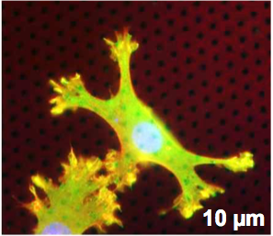
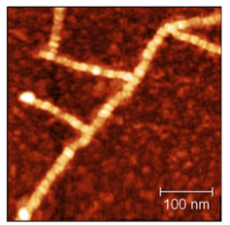
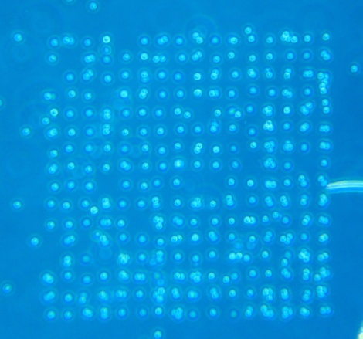
1ère journée Thématique du
GDR Bio-Ingénierie des Interfaces
Elaboration, caractérisation et applications (GDR 3751)
4 novembre 2016
Campus Jussieu (Paris)
Couplage de techniques d'analyse
Apports et limitations
Conférences invitées : Véronique Rosilio (Physico-Chimie des Surfaces (Université Paris-Sud)
Ariane Deniset-Besseau (Laboratoire de Chimie Physique, Université Paris-Sud)
Appel à contributions : conférences orales de 15 minutes des membres du GDR sur offre et demande de couplage de technique
Date limite pour l’envoie des résumés (15 lignes maximum) : 15 octobre 2016
Comité scientifique
Yann Chevolot (INL, Lyon), Luc Vellutini (Univ. de Bordeaux), Giovanna Fragneto (ILL, Grenoble), Vincent Humblot (LRS, Paris), Vincent Roucoules (IS2M, Mulhouse), Karine Ginel (Univ. Louvain), Brigitte Grosgogeat (LMI, Lyon), Thierry Livache (SPrAM, Grenoble), Rabah Boukherroub (IEMN, Lille), Yoann Roupioz (SPrAM, Grenoble)
inscription est gratuite mais obligatoire (mail à vincent.humblot@upmc.fr)
100 µm
Contacts : vincent.humblot@upmc.fr

